Slide 1
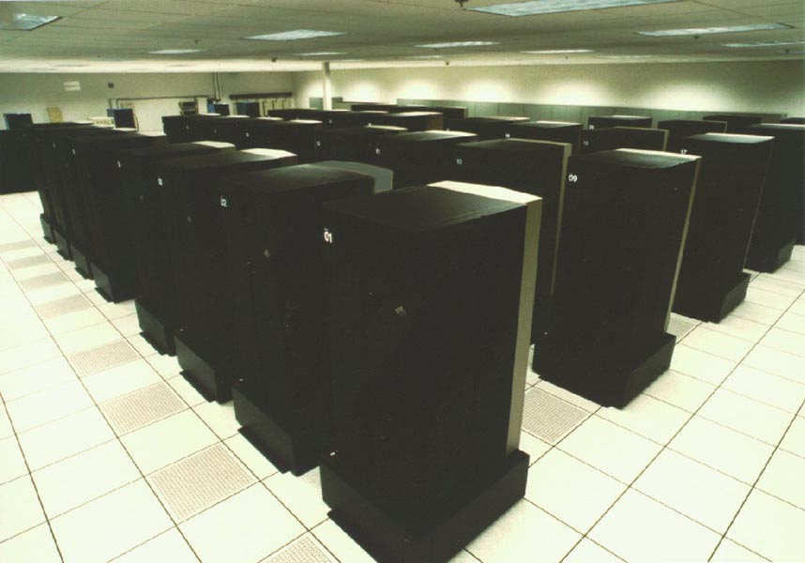
Cluster Computing
Using PVM (Parallel Virtual Machine)
อาจารย์ที่ปรึกษา
อาจารย์ บรรจง ปิยธำรง
ผู้ทำโครงการ
นาย ธนากร ชวลิตมณเฑียร
นาย นิรันดร์ ลัคนากุล

Slide 2
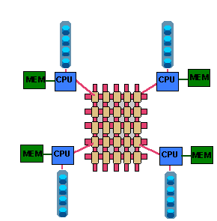
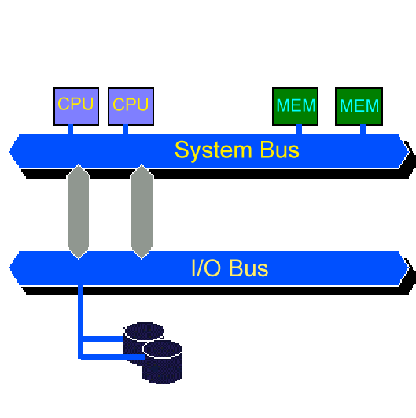
การประมวลผลแบบขนาน
Parallel processing
ประสิทธิภาพ
SMP
MPP
Distributed
จำนวน CPU

Slide 3





รูปแบบของ Cluster computing
Cluster 1
Bridge/
Router
MPP
Cluster 3
Cluster 2

Slide 4
เปรียบเทียบ MPP กับ Distributed computing
ทางด้านราคา
ทางด้านความหลากหลายทาง Architecture
ทางด้านรูปแบบของข้อมูล
ทางด้านความแตกต่างของความเร็ว
ทางด้านประสิทธิภาพ

Slide 5

แนวโน้มของการพัฒนา Distributed computing
Bandwidth
Mbit/s
Gigabit
Networks
1000
FDDI
100
Token ring
Ethernet
10
1980
1985
1990
1995

Slide 6
PVM (Parallel Virtual Machine)
เป็น Software ที่ทำให้เกิดการทำงานแบบ Cluster
เชื่อมต่อคอมพิวเตอร์ที่มีสถาปัตยกรรมต่างๆ เช่น
  Share memory multiprocessor
  Vector Supercomputer
  Workstation
โปรแกรมเขียนขึ้นด้วยภาษา C , C++ , Fortran

Slide 7
งานที่นำ PVM System ไปใช้
Molecular dynamics simulation
Superconductivity studies
Matrix algorithms

Slide 8




PVM Physical View
PVM Logical View
Task
(process)
Pvmd
(host)
host
Network
(router,bridges, …)
Console
Multiprocessor
host

Slide 9
ลักษณะที่สำคัญของ PVM
Heterogeneous
Scalable
Dynamic configuration
Fault tolerance
Message passing

Slide 10
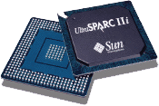
ตัวอย่างผลิตภัณฑ์ที่มีการทำงานแบบ Cluster
Sun Cluster

Slide 11
ลักษณะของ Sun Cluster
การทำงานแบบ Cluster
  Load balancing
  Monitoring tools
  Message passing (เช่น PVM)
นำมาใช้กับ Intranet Server
  OS ใช้ Solaris
  ใช้ SunLink ในการติดต่อกับ Server นี้

Slide 12
ลักษณะการนำ Sun cluster มาใช้
Database Server
Computer
Server
Web Server
Server 2

Slide 13
ประโยชน์ของ Sun Cluster
Redundancy Hardware
Scalable
ง่ายต่อการควบคุมและใช้งาน
เป็นทางเลือกที่เหมาะสมในด้านการลงทุน

Slide 14
สรุปถึงจุดมุ่งหมาย
จบการบรรยาย

